Slide 1

Семінар-практикум для педагогічних працівників обласних малих академій наук учнівської молоді – координаторів конкурсів
«МАН-Юніор Ерудит» і «МАН-Юніор Дослідник»
«Організація навчально-дослідницької діяльності учнів – членів
МАН України на засадах STEM-освіти в умовах воєнного стану»
Особливості завдань у номінації «Екологія» у 2022 році
Кристина Крупєй, старша викладачка кафедри мікробіології, вірусології та імунології Запорізького державного медичного університету, кандидатка біологічних наук

Slide 2
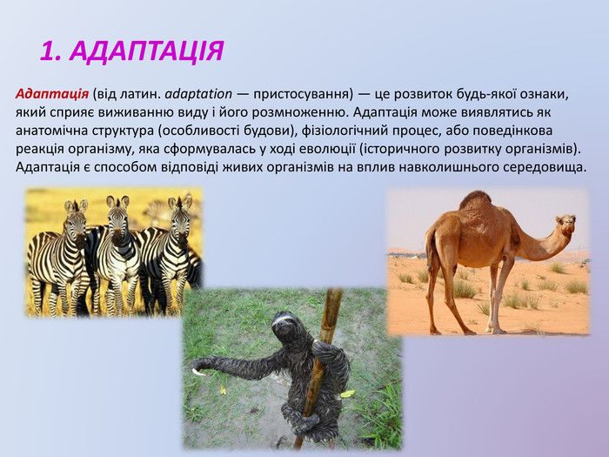
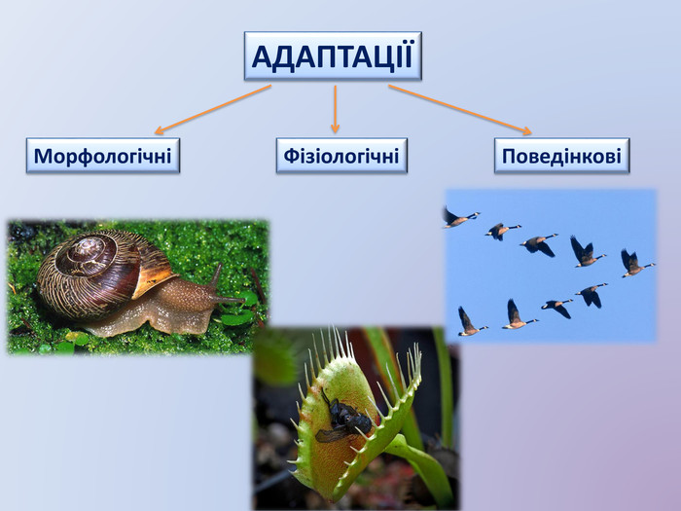
РОЗБІР ДЕЯКИХ ТЕСТОВИХ ЗАВДАНЬ
КОНКУРС ЕКОЛОГ-ЮНІОР ЕРУДИТ-2022: ЗАВДАННЯ ДЛЯ 5-7 КЛАСІВ
1. У Маріанській западині в умовах високого тиску мешкають дивні восьминоги, які мають своєрідну будову, оскільки у них відсутні…

Slide 3
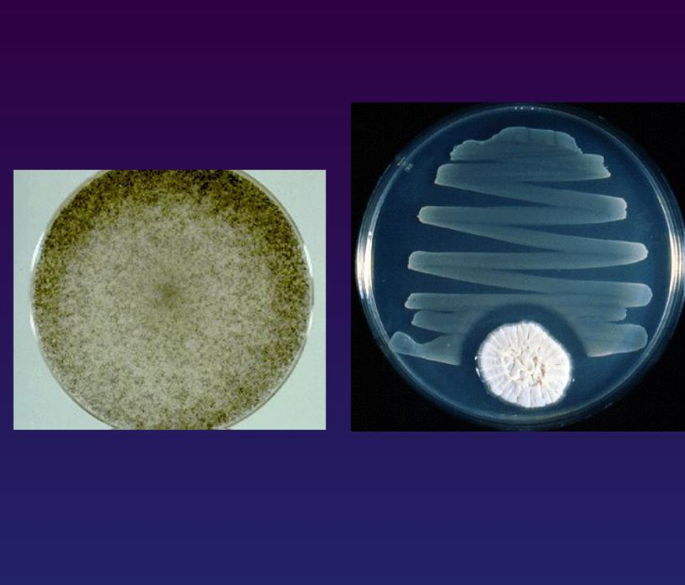
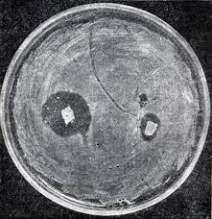
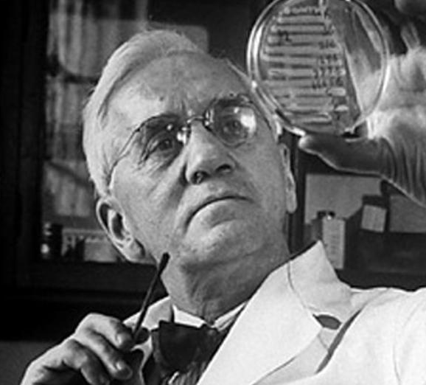
2. На початку 20 ст. відомий британський мікробіолог (першовідкривач антибіотика пеніциліну) Олександр Флемінг випадково помітив, що в чашці Петрі, де у нього росли бактерії золотистого стафілокока залетіли та проросли плісняві гриби, а навколо пухнастих колоній грибів стафілококи не росли, їх ріст пригнічувався. Як в біології називається це явище?

Slide 4
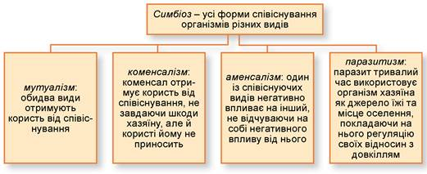
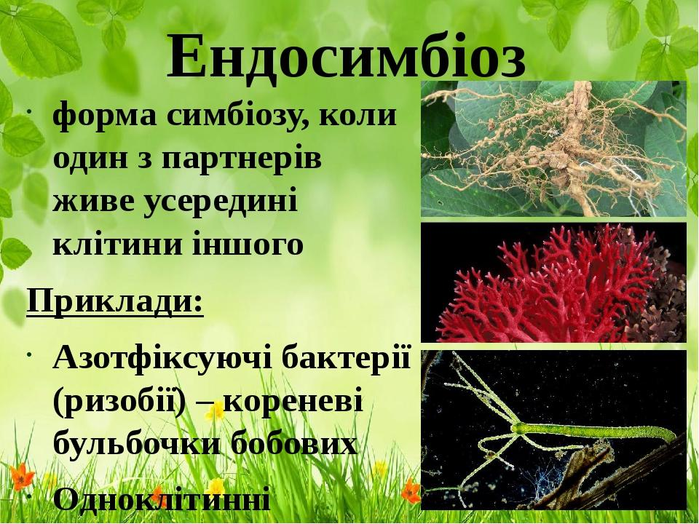
Аменсалізм - це тип негативної екологічної взаємодії, коли одному з видів завдається шкода або він знищується, тоді як інший вид або отримує користь, або залишається незмінним. Антагонізм часто використовується як синонім аменсалізму, проте у антагоністичних взаємодіях один із видів може отримувати вигіду за рахунок іншого.

Slide 5
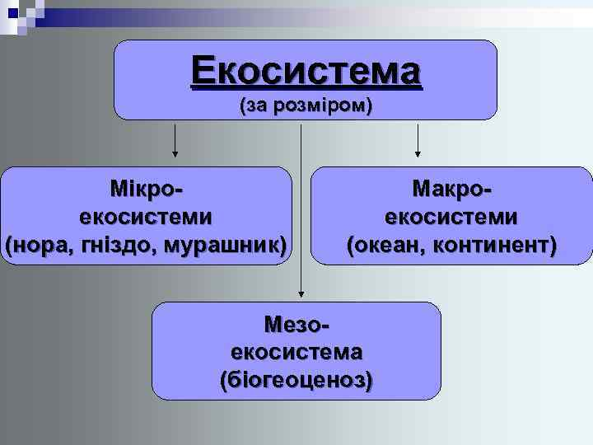
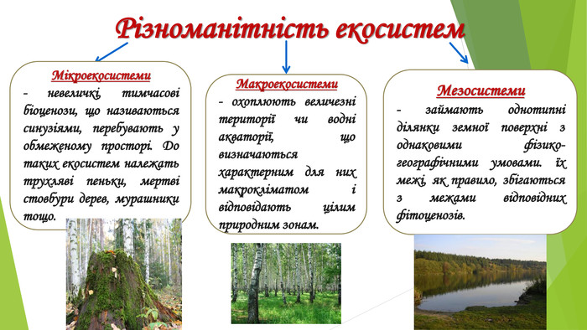
3. До мікроекосистем відносять:

Slide 6
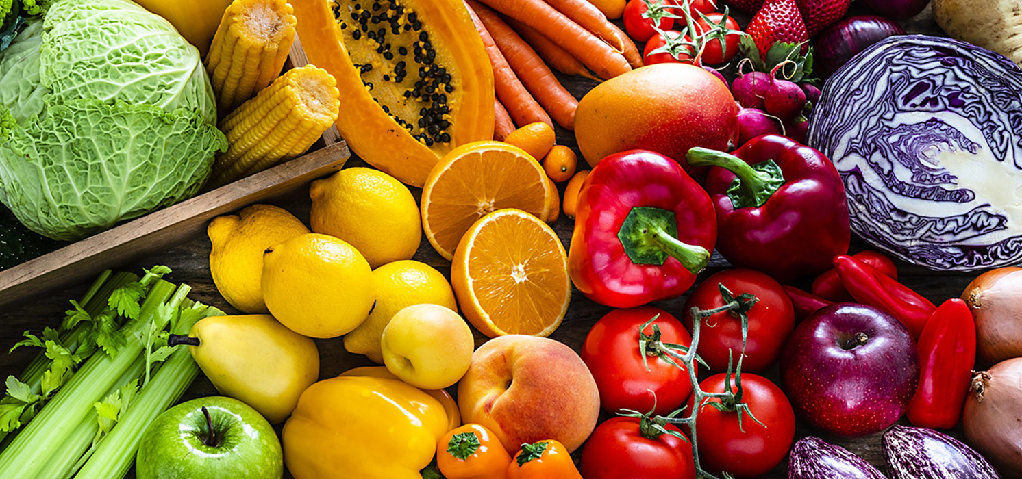
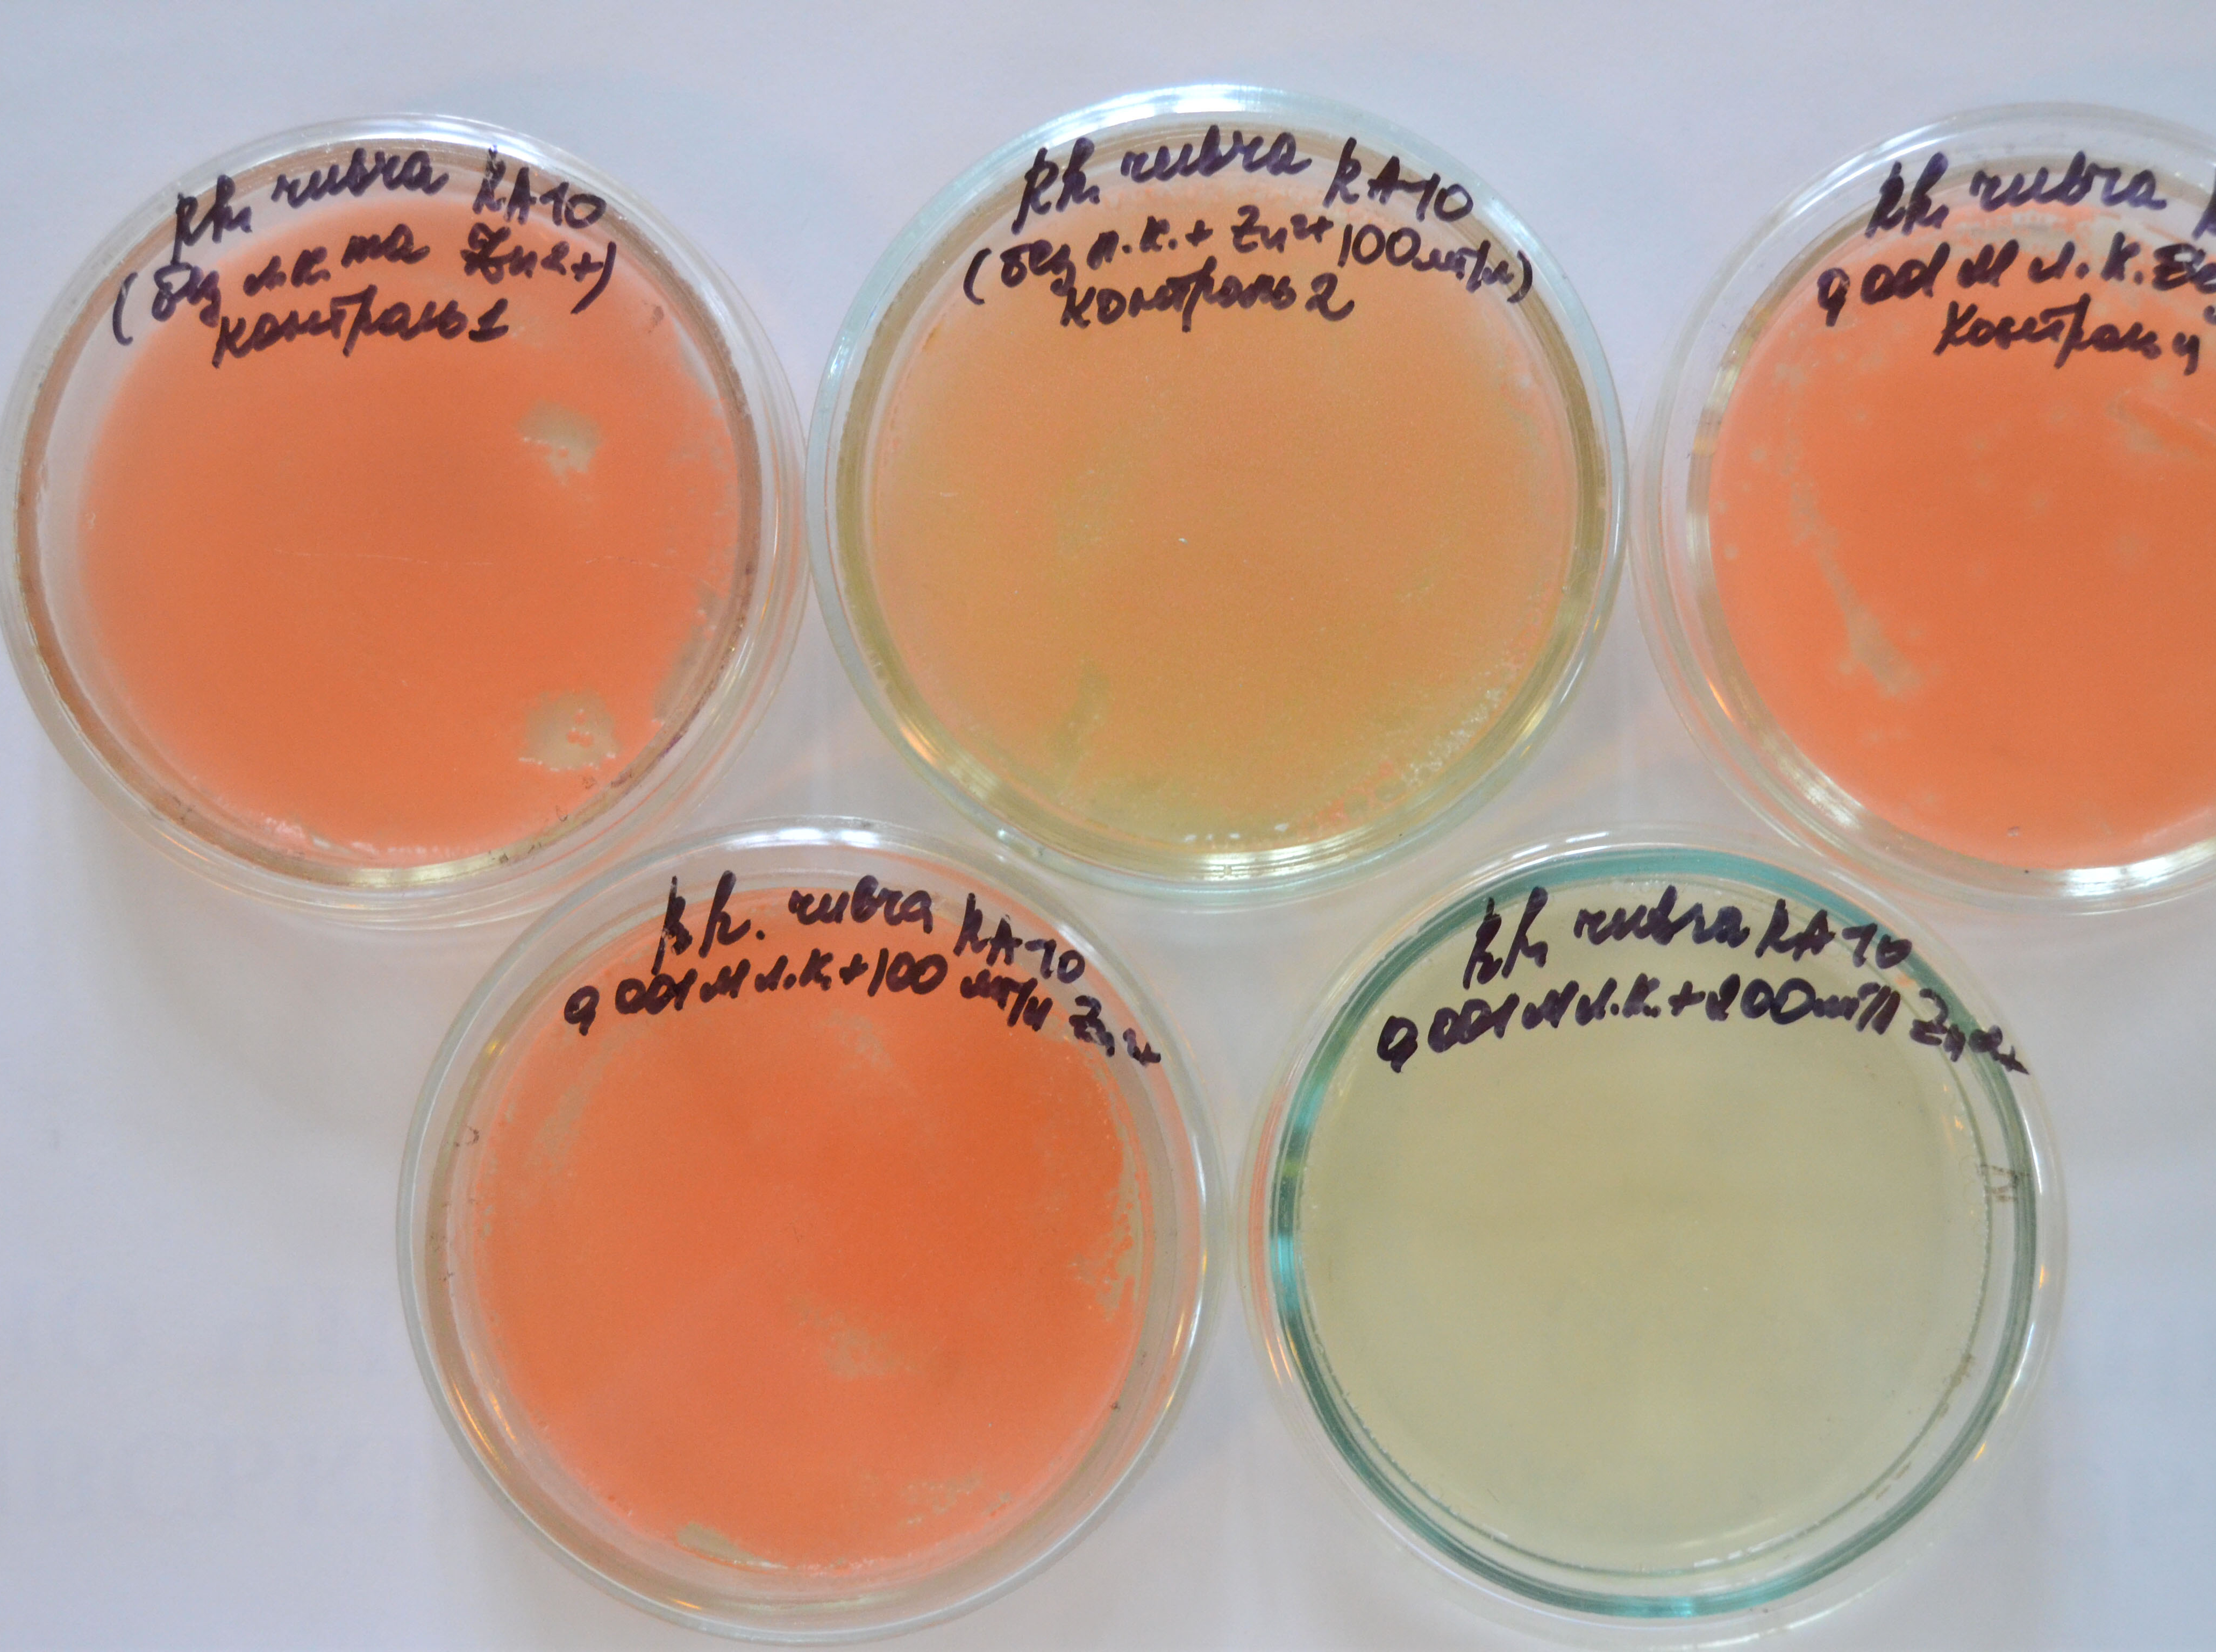
4. Ці природні органічні пігменти можуть виробляти деякі бактерії, гриби, водорості, рослини, проте організм тварини не здатний їх синтезувати, але обов’язково потребує ці пігменти у раціоні, оскільки з них утворюється вітамін А. Цей пігмент називається:

Slide 7
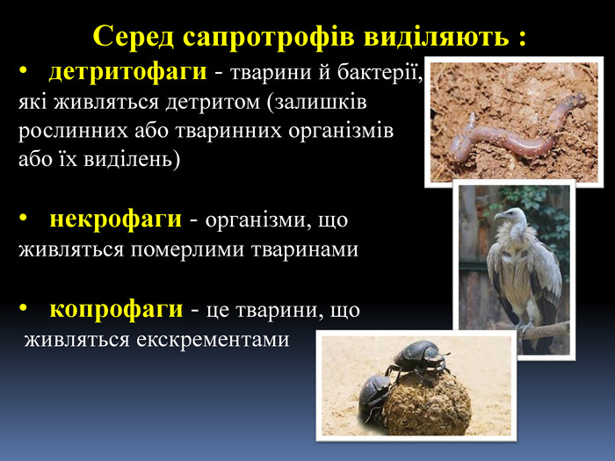
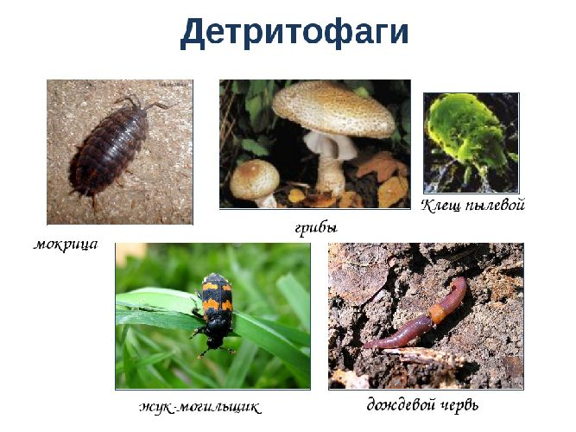
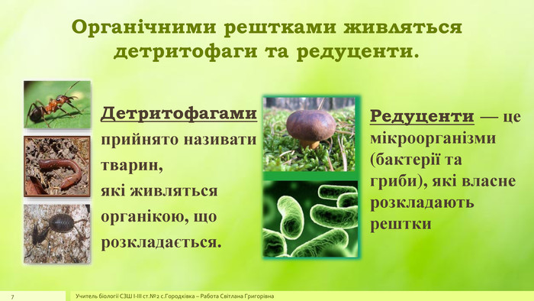
Організми-детритофаги

Slide 8
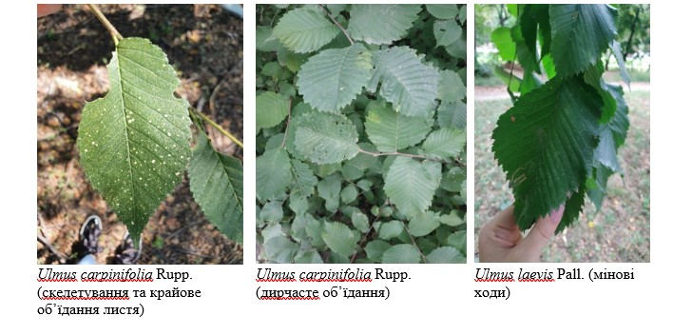
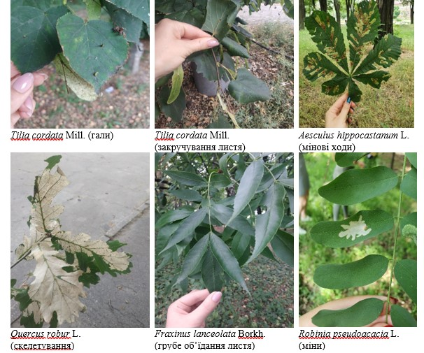
Типи пошкоджень листків деревних рослин санітарно-захисних зони промислових підприємств м. Запоріжжя (фото – К.С. Крупєй, А.В. Скляренко, 2022).

Slide 9
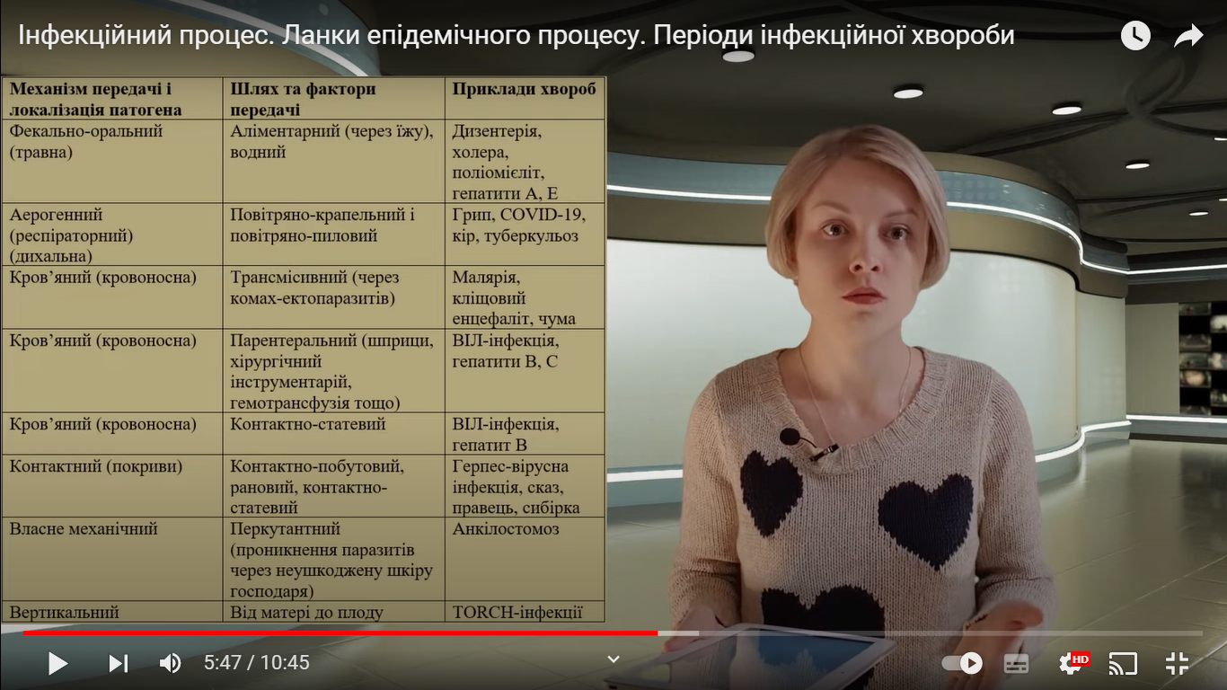
КОНКУРС ЕКОЛОГ-ЮНІОР ЕРУДИТ-2022: ЗАВДАННЯ ДЛЯ 8-9 КЛАСІВ
1. Інфекційні захворювання, які передаються до людини членистоногими (наприклад, через укус кліщів, комарів), мають назву:

Slide 10
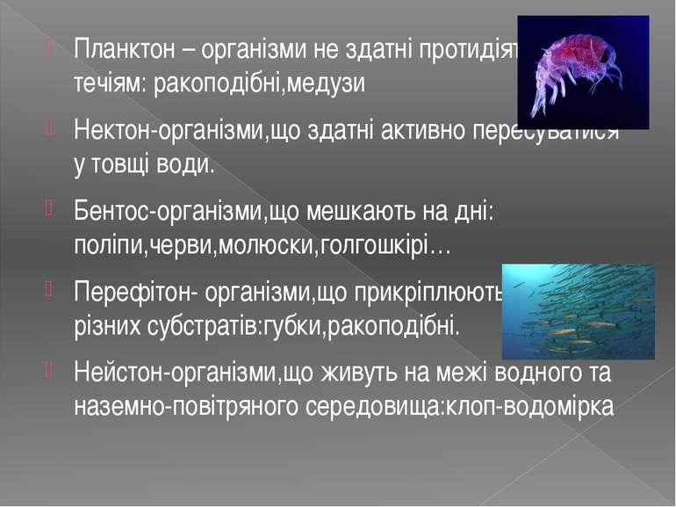
2. Макрозообентос - сукупність безхребетних з розміром тіла більше 2 мм, які населяють дно водоймищ (або бенталь), водну рослинність, інші субстрати.

Slide 11
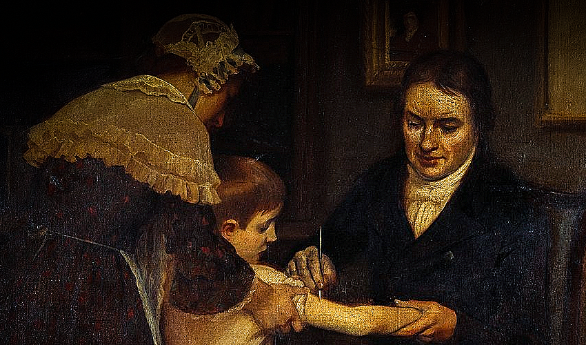
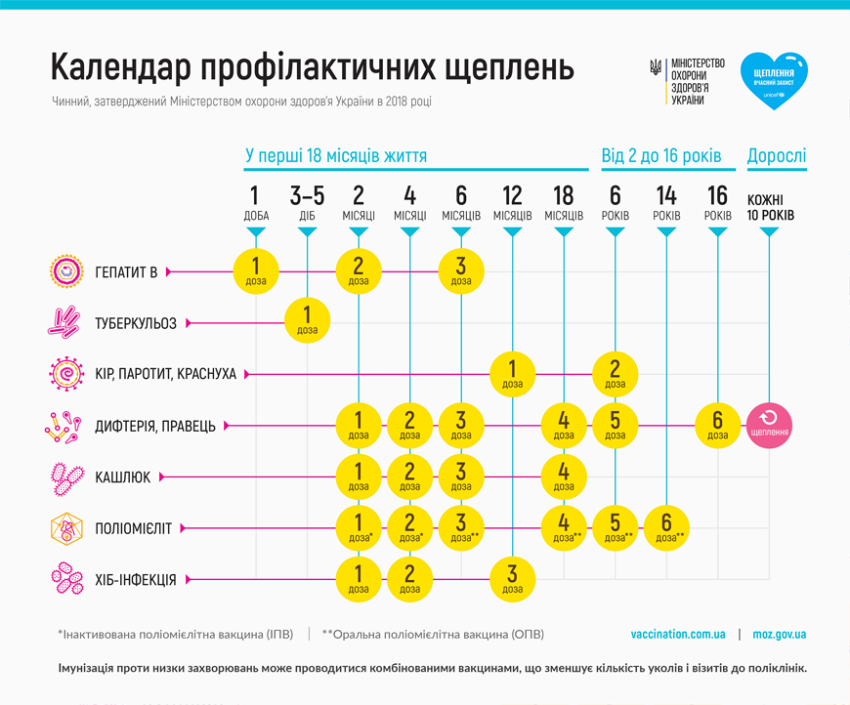
3. Вакцини

Slide 12
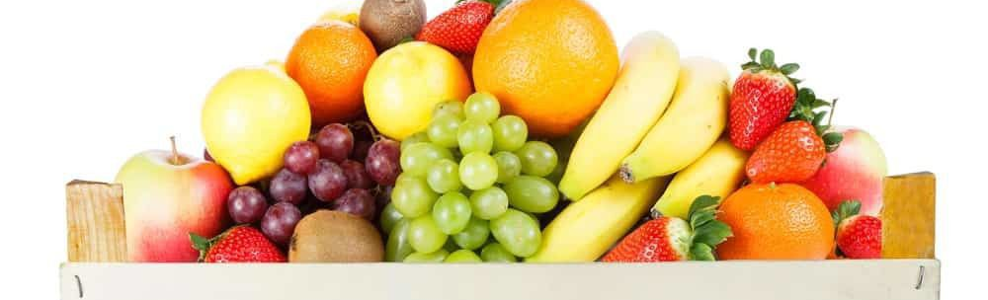
4. Антиоксиданти
Антиоксиданти - це з'єднання, які мають загальний ефект захисту організма від дії вільних радикалів. Вони природним чином генеруються клітинами тіла, а також можуть надходити в нього з певних продуктів харчування. У рослин і тварин, а також у всіх інших форм життя є власний захист від вільних радикалів і окисного пошкодження. Отже, антиоксиданти містяться у всіх цілісних продуктах рослинного та тваринного походження.
Термін «antioxidanti» включає певні вітаміни, мікроелементи, поживні мікроелементи та мікроелементи, які природним чином присутні в їжі.

Slide 13
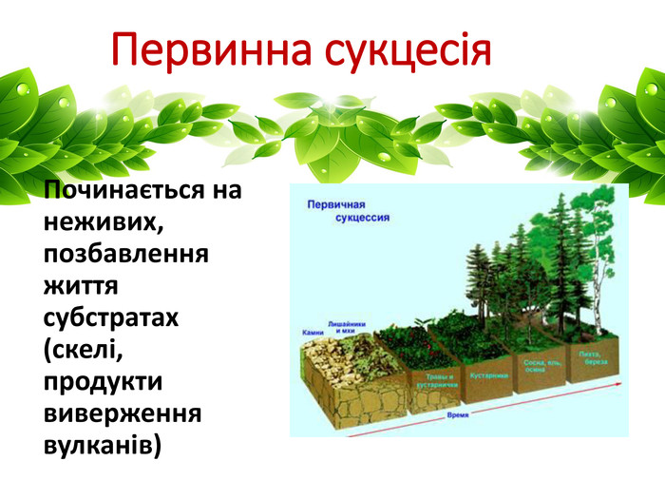
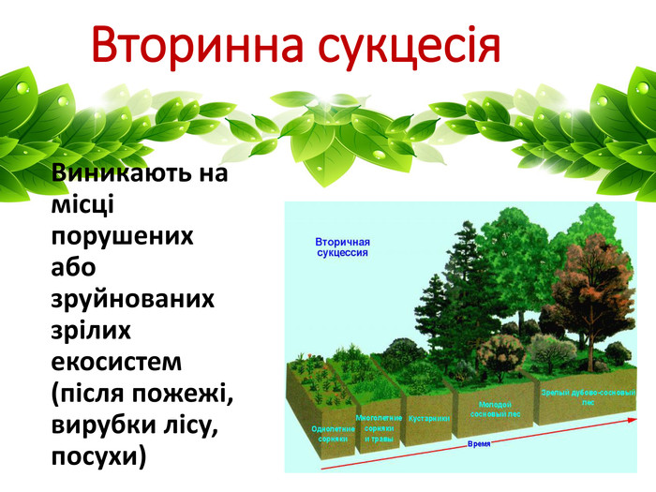
Первинна і вторинна сукцесія

Slide 14
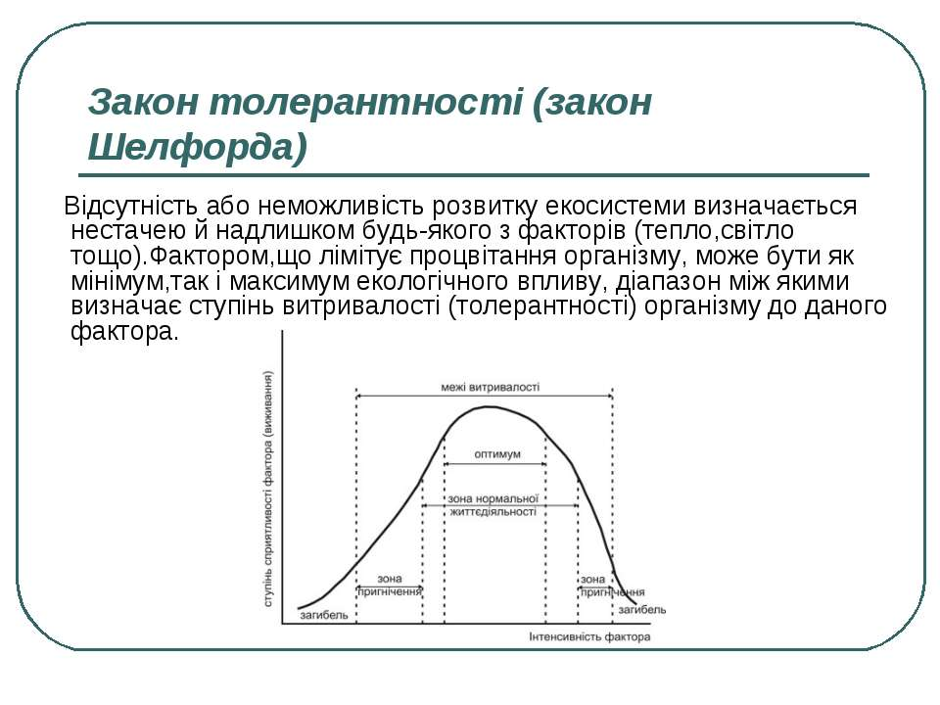
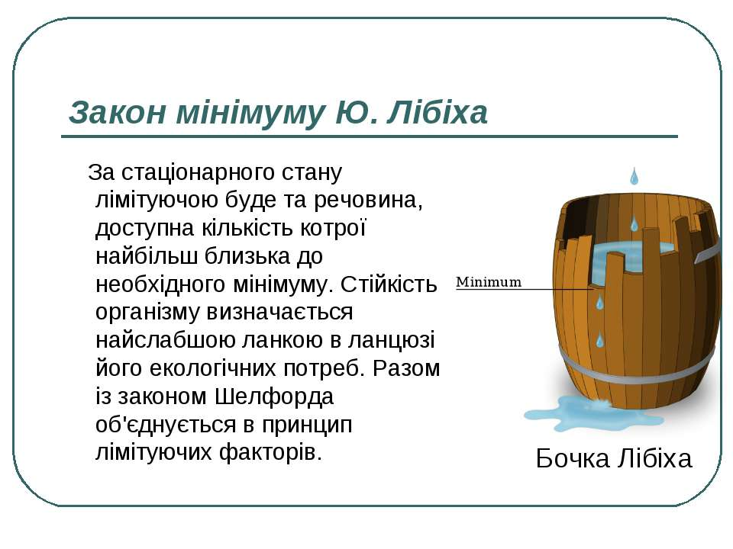
КОНКУРС ЕКОЛОГ-ЮНІОР ЕРУДИТ-2022: ЗАВДАННЯ ДЛЯ 10-11 КЛАСІВ
1. Екологічні закони

Slide 15
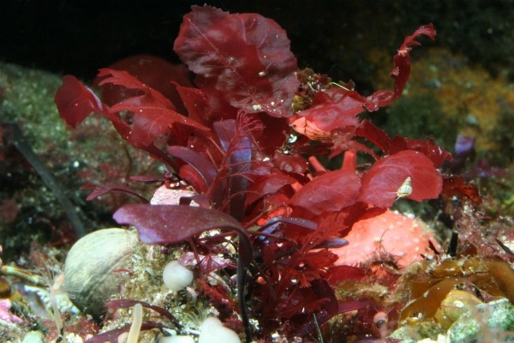
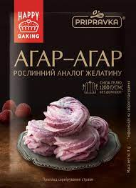
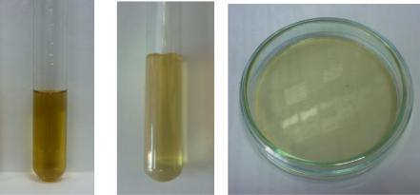
2. Продуценти агар-агару

Slide 16
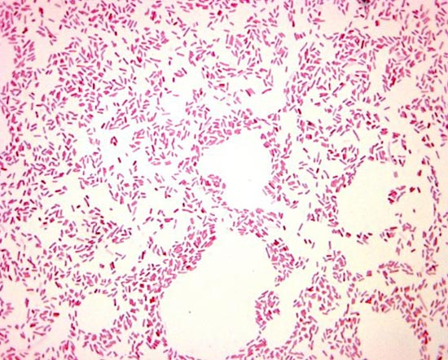
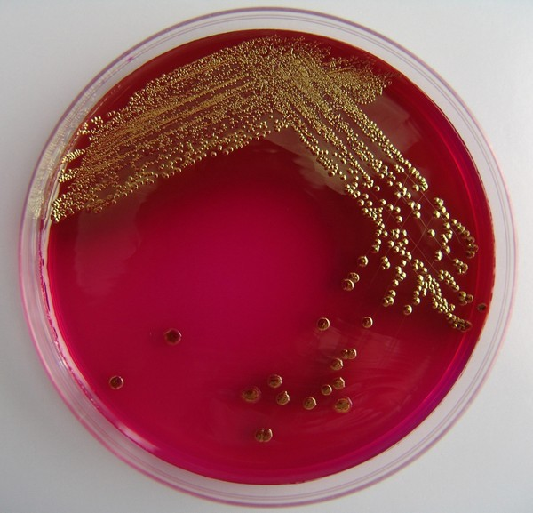
3. Санітарно-показові мікроорганізми фекального забруднення води

Slide 17
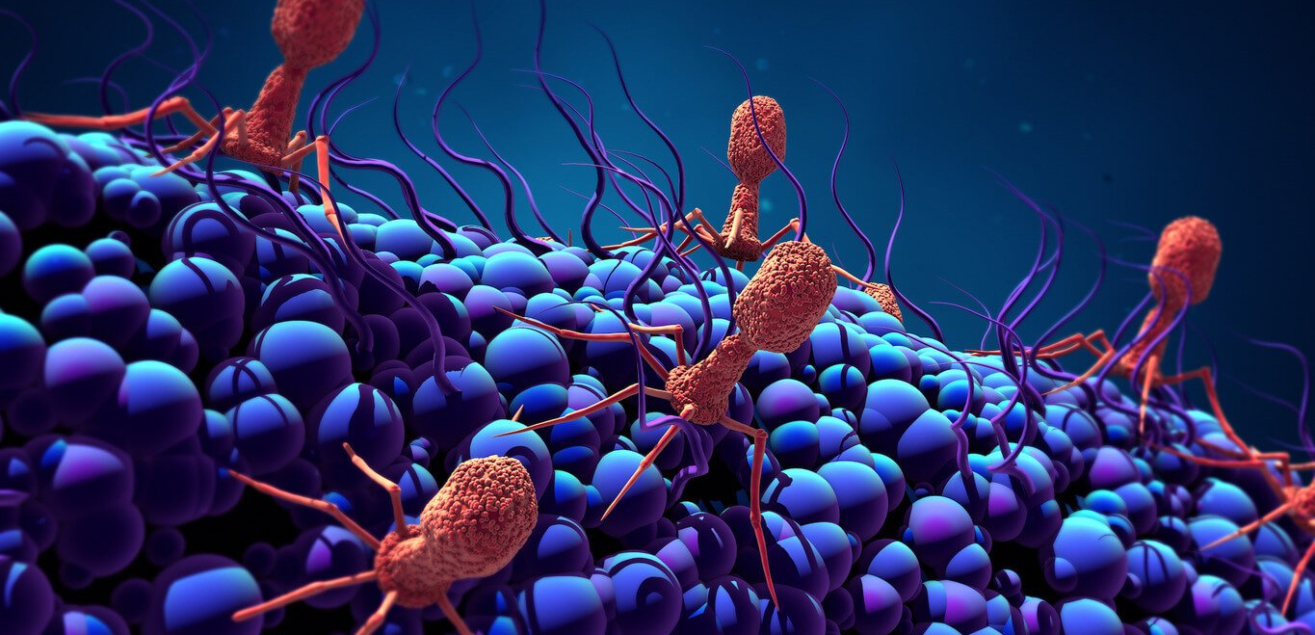
4. Бактеріофаги

Slide 18
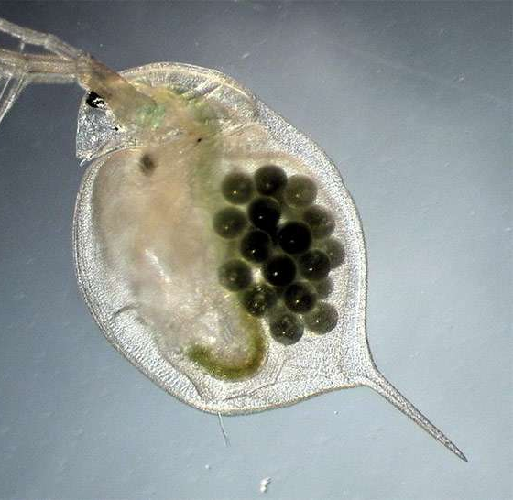
5. Біоіндикація та біотестування

Slide 19
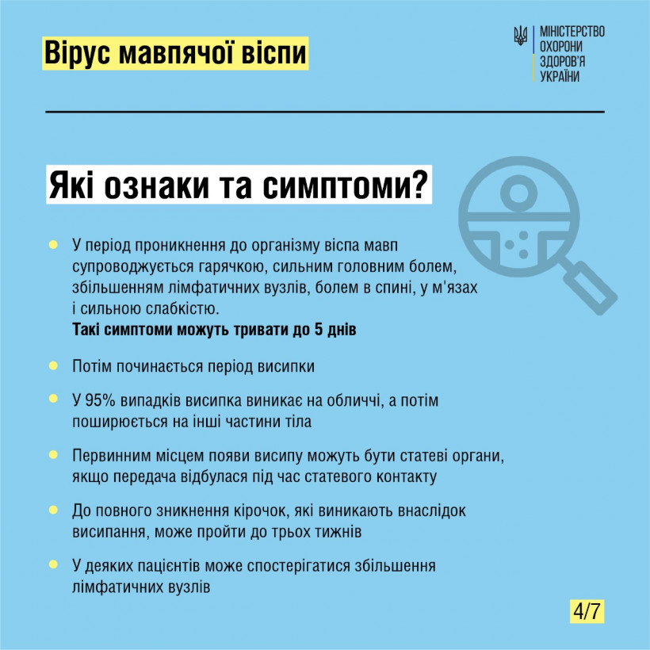
6. Епідемії сучасності

Slide 20
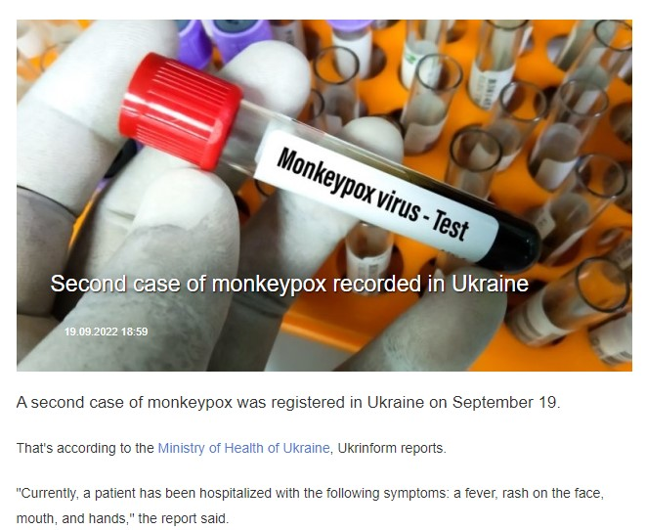
15.09.22 – 1-й випадок мавпячої віспи в Україні,
19.09.22 – 2-й,
22.09.22 – 3-й

Slide 21
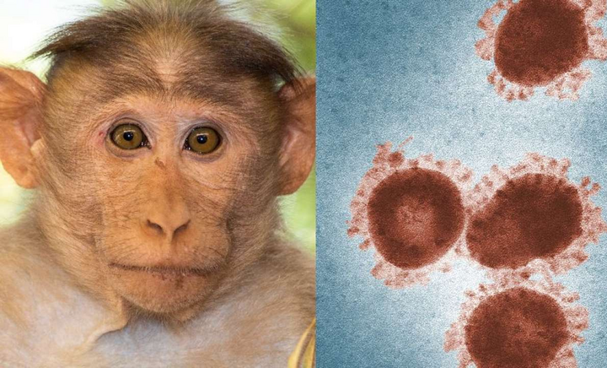
Віруси мавпячої віспи (групи):
1. Центральноафриканська
2. Західноафриканська

Slide 22
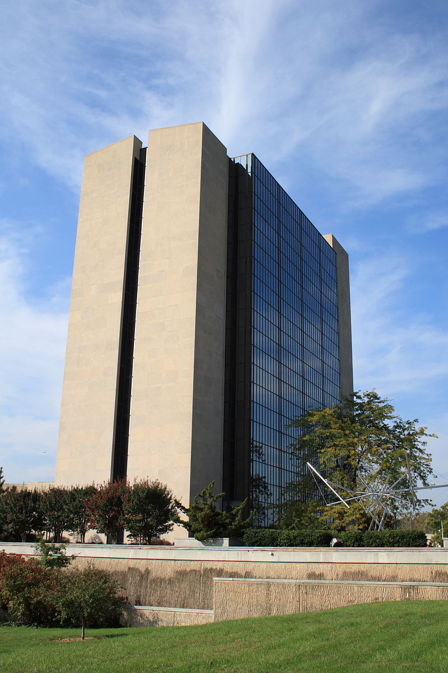
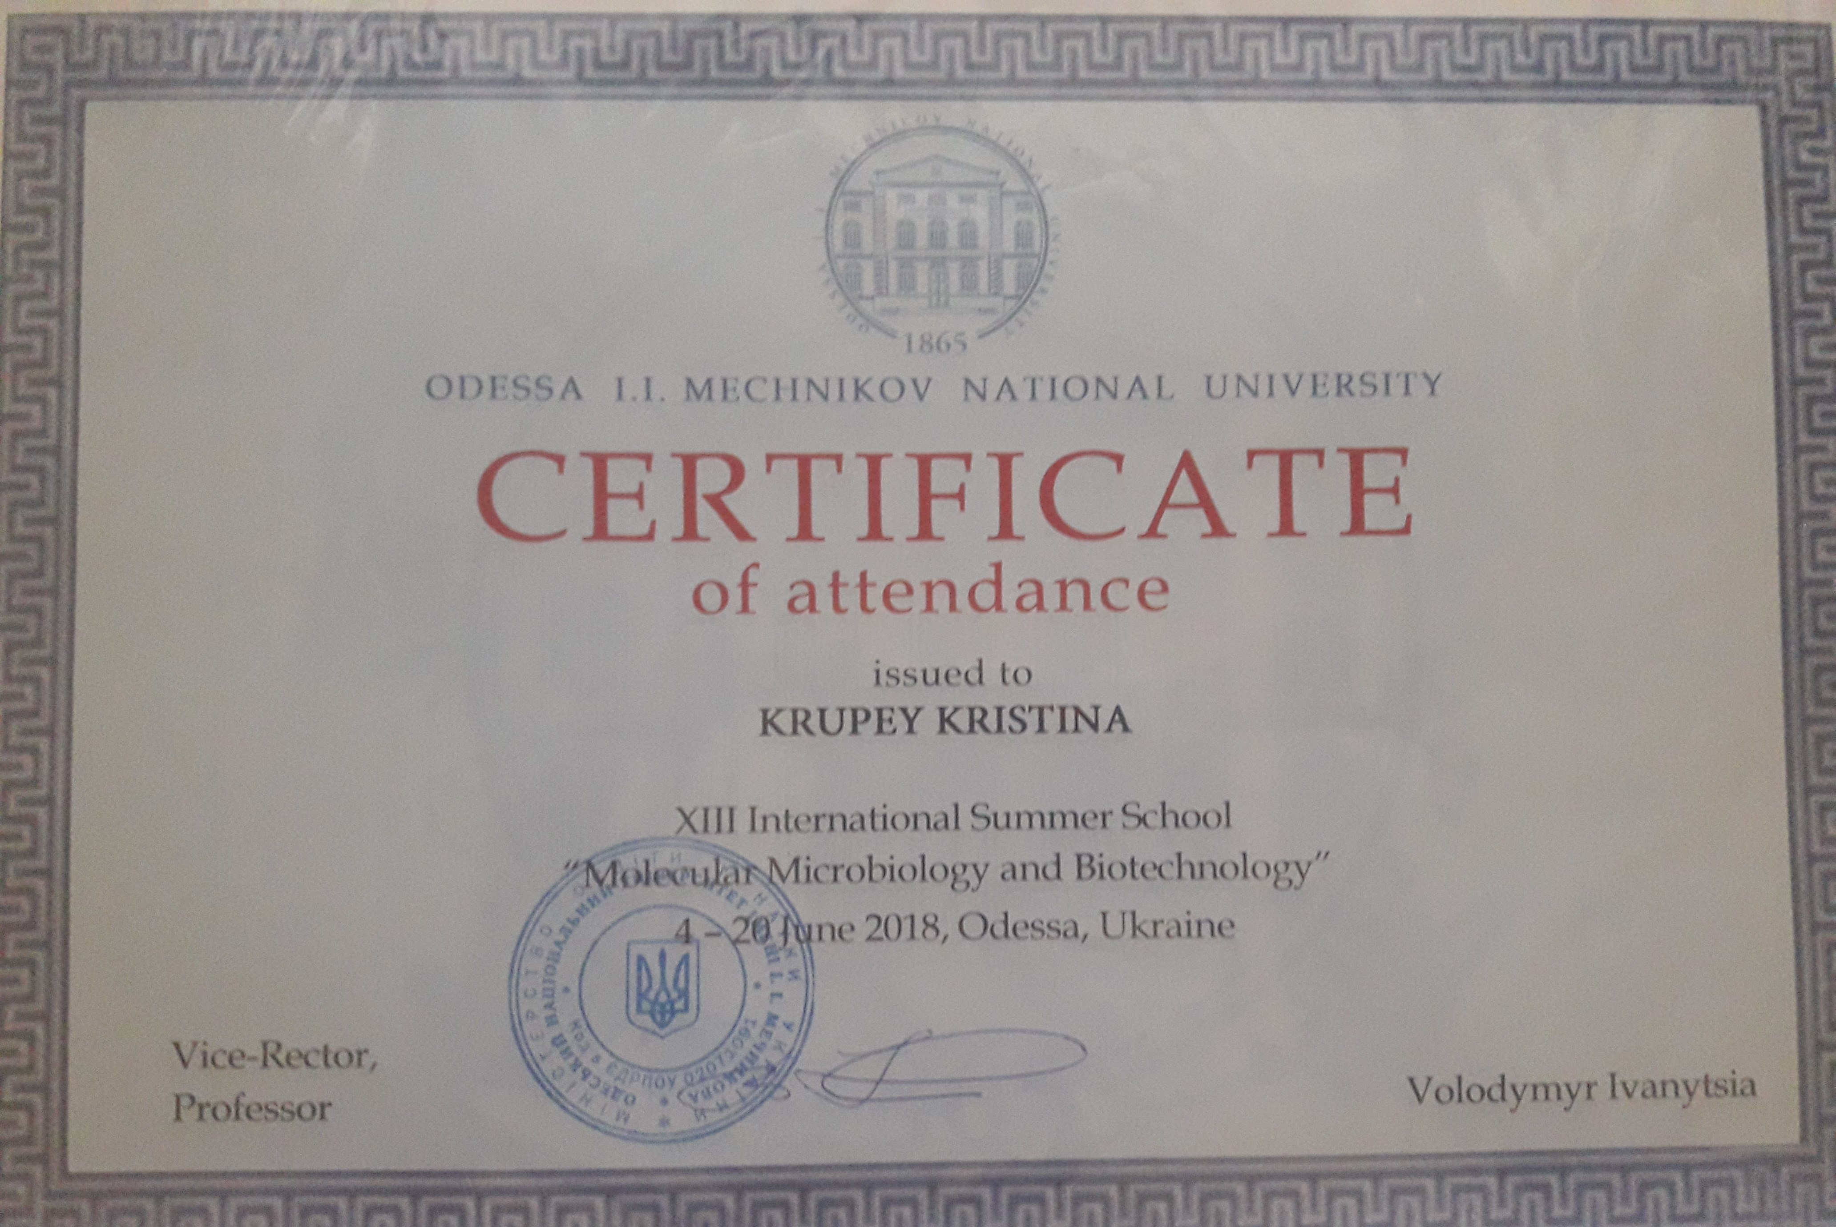
BLAST (англ. Basic Local Alignment Search Tool – засіб пошуку основного локального вирівнювання) – серія комп'ютерних програм, що призначені для пошуку подібних амінокислотних або нуклеотидних послідовностей. Використовуючи BLAST, дослідник може порівняти наявну в нього послідовність із послідовностями з бази даних і знайти передбачувані гомологи. Є найважливішим інструментом для молекулярних біологів, біоінформатиків та систематиків. Розроблена під керівництвом керівника центру NCBI – Д. Ліпмана.

Slide 23
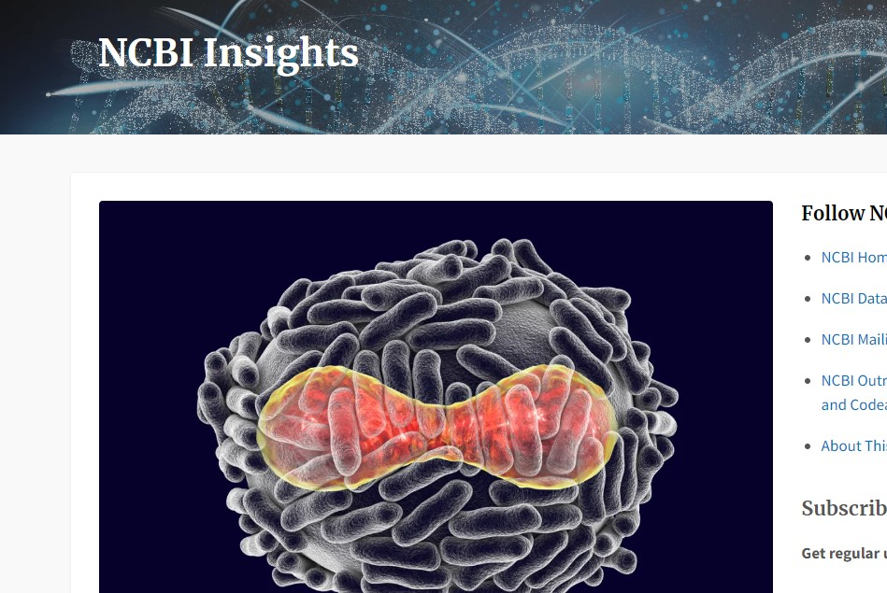
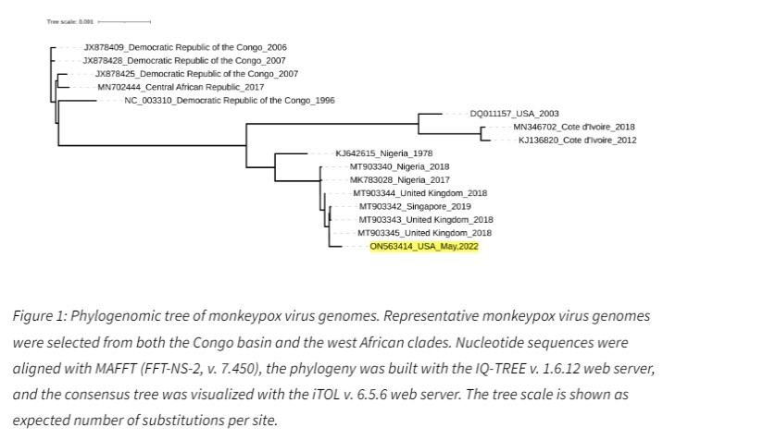
Генетична послідовність нового ізоляту ВМВ з Массачусетсу (MPXV_USA_2022_MA001) була представлена в GenBank (номер доступу ON563414)
відділом патогенів та патології із серйозними наслідками Центра по контролю та профілактиці захворювань США

Slide 24
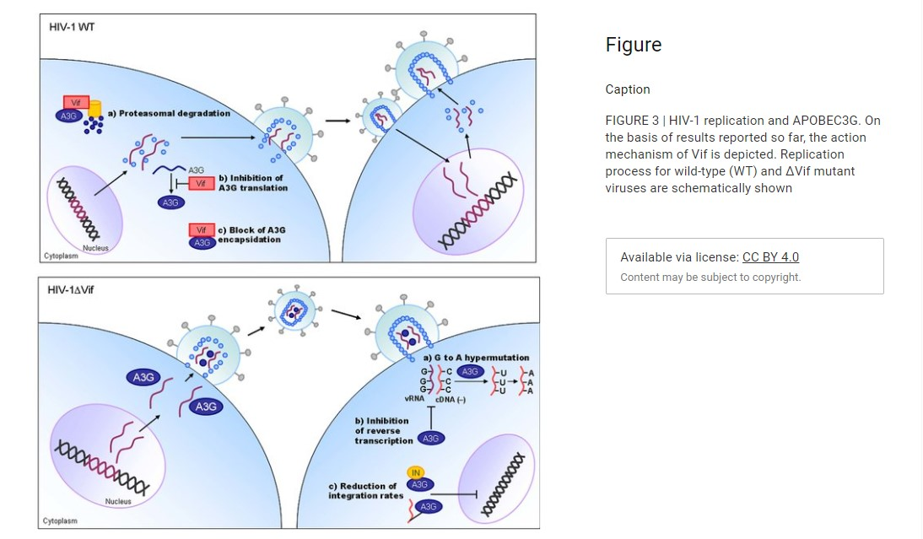
APOBEC3G робить вірусну ДНК ВІЛ-1 «нежиттєздатною» (перетворює цитидин в урацил), але вірусний білок Vif блокує дію APOBEC3G.
Masako Nomaguchi, Naoya Doi, Yui Matsumoto, 2012
Можливо, «анти-MPXV» система APOBEC організму-господаря має низьку активність (М. Болков, 2022)?

Slide 25
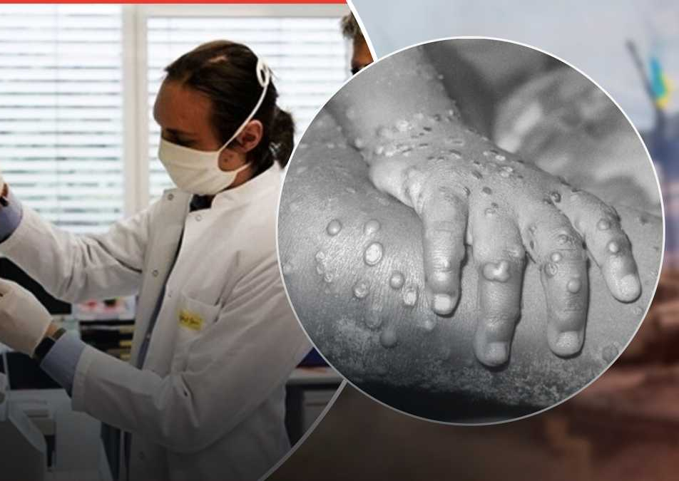
Епідеміологічні особливості мавпячої віспи
MPXV не може передаватися від людини до людини протягом більше, ніж 9-ти циклів генерації вірусу (Nadia Haddad, 2022), але є ризик зворотного зоонозу (L.D. Nolen et al., 2016; Mary G. Reynolds et al., 2018).
R_{O} = 0,8-1

Slide 26
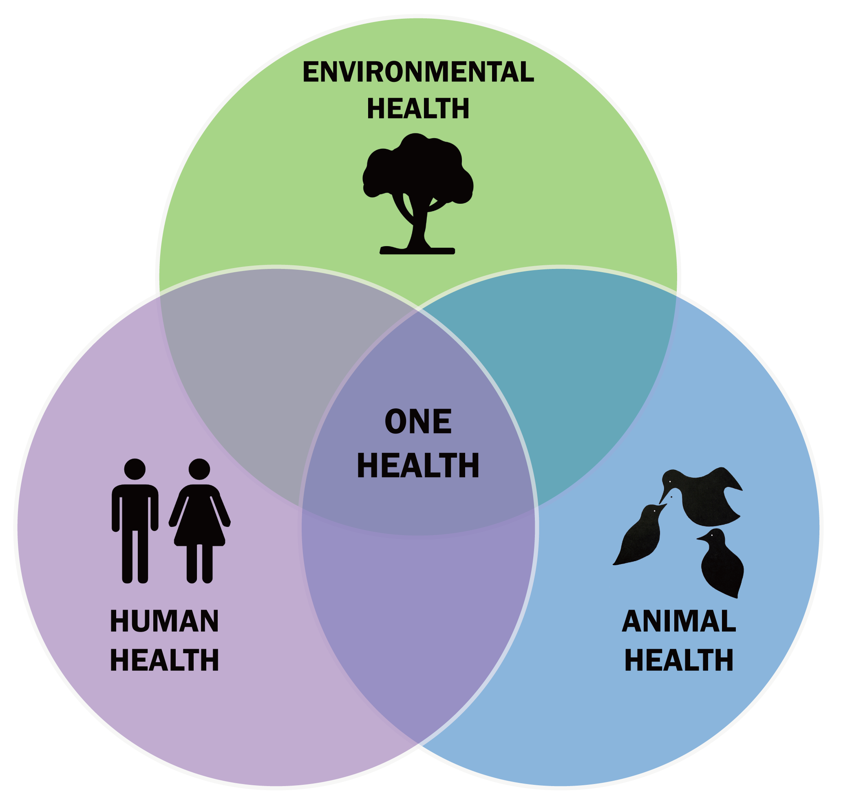
Критично важливим для подолання появи нових епідемій у майбутньому є контроль за спалахами мавпячої віспи в популяціях тварин, нагляд за екосистемами з позиції «One-health», а також аналіз сприйнятливості інших організмів, оскільки спектр тварин-резервуарів MPXV вивчений ще недостатньо.

Slide 27

Дякую за увагу!

